Slide 1

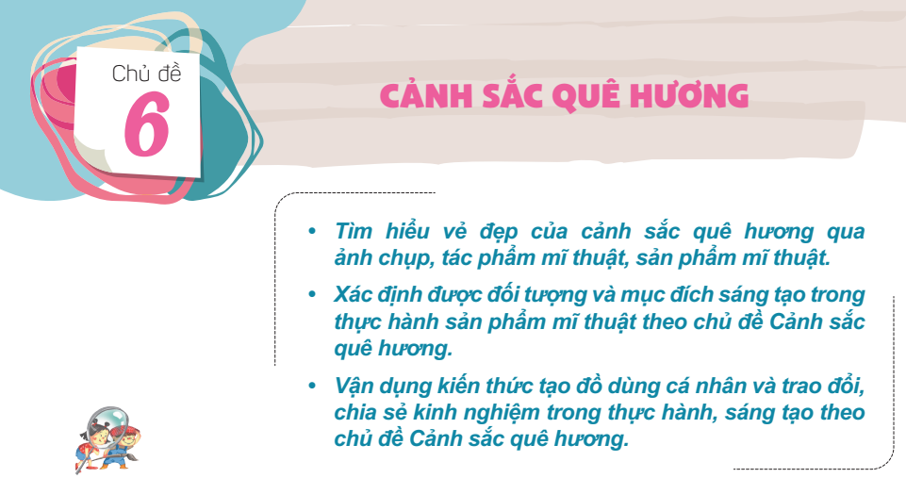

Slide 2

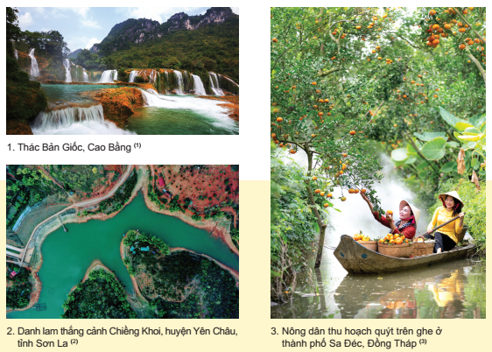

Tìm hiểu cảnh sắc quê hương trong các bức ảnh.
Gợi ý:
– Những bức ảnh này thể hiện cảnh sắc quê hương ở vùng, miền nào?
– Hình ảnh cảnh sắc quê hương trong từng bức ảnh được thể hiện ở các
chi tiết nào?
– Em hãy miêu tả hình ảnh yêu thích về con người, phong cảnh ở những nơi
em đến thăm quan.

Slide 3
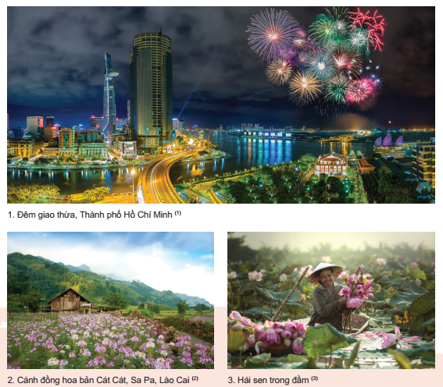

Slide 4
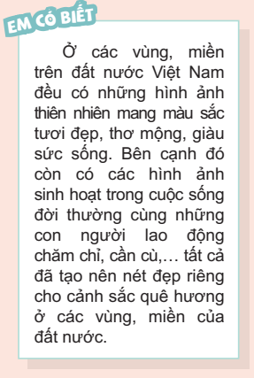
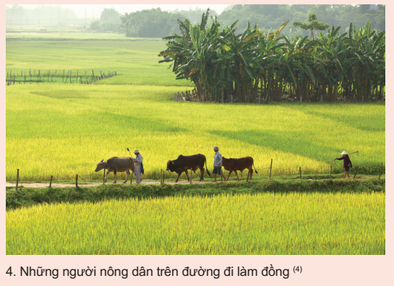

Slide 5
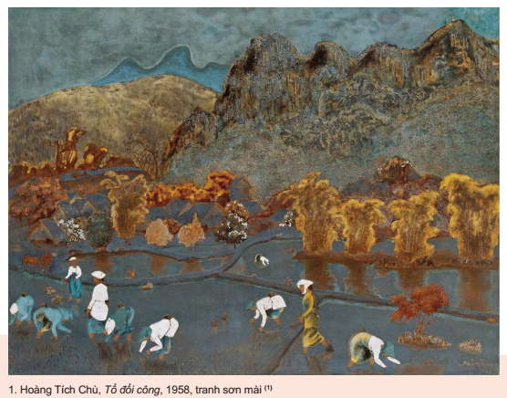
Tìm hiểu cảnh sắc quê hương qua tác phẩm mĩ thuật.
Gợi ý:
– Trong tranh có những hình ảnh gì? Màu sắc của từng bức tranh được thể hiện
như thế nào?
– Hãy nói về cảnh sắc quê hương ở một bức tranh mà em biết.

